Slide 1
الجهاز العصبي الطرفي
أ.د مصطفى حسن عبد الكريم

Slide 2
الوحدة الحركية
يدعى العصب الذي يعصب الليف العضلي الهيكلي بالعصب الحركي الفا ∝.
يمتد محور العصب من القرن الامامي للحبل الشوكي تاركا اياه باتجاه الالياف العضلية المحيطية.
يتفرع المحور داخل العضلة الهيكلية ليعصب عدد من الالياف العضلية.
يسمى العصب الحركي وتفرعاته والالياف التي يعصبها بالوحدة الحركية.
كل ليف عضلي له تفرع عصبي خاص به.
الوحدة الحركية: هي الوحدة الوظيفية للانقباض العضلي وتتكون من عصب حركي رئيسي من النوع الفا وتفرعاته العصبية والالياف العضليةالتي تعصبن من قبل الفرع.

Slide 3
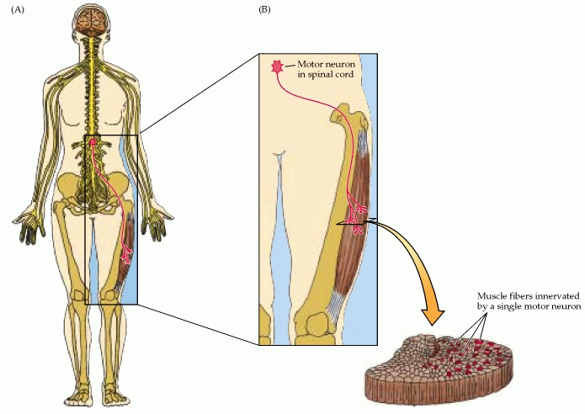
شكل توضيحي للوحدة الحركية

Slide 4
حجم الوحدة الحركية
يعتمد حجم الوحدة الحركية على نسبة التعصب او عدد الالياف العضلية الى العصب الرئيسي متباين.
بعض العضلات الهيكلية التي تقوم باعمال دقيقة كعضلات العين مثلا تتكون من وحدات حركية صغيرة كثيرة العدد حتى يؤمن تلك الوحدات تدرج دقيق في توليد القوة ومعها سيطرة دقيقة (بعض عضلات العين تصل نسبة التعصب الى 1:2).
بعض العضلات الهيكلية تحتوي على وحدات حركية كبيرة كذات الرأسين التوأمية مثلات تحتوى وحدات حركية ذات نسبة تعصيب 1: 1000.
عدد وحجم الوحدات الحركية متباين بين عضلة واخرى وحتى في العضلة الواحدة.
عند تحفيز الوحدة الحركية فان جميع اليافها تنقبض.

Slide 5
انواع الوحدات الحركية
انواع الوحدات الحركية
وحدات حركية سريعة
سريعة مقاومة للتعب
سريعة غير مقاومة للتعب
وحدات حركية بطيئة
بطيئة مقاومة للتعب
سريعة كلايكوجينية تاكسدية حمراء
سريعة كلايكوجينية بيضاء
بطيئة تاكسدية حمراء (وردي)

Slide 6
جدول يوضح تباين الوحدات الحركية تبعا لنوع الالياف العضلية
ت | المعيار | الوحدات البطيئة | الوحدات السريعة 1 | الوحدات السريعة 2
1 | سرعة الانقباض | دنيا | سريعة | الأسرع
2 | سرعة الانبساط | دنيا | سريعة | الأسرع
3 | قطر العصب الحركي | الأقل سمكا | سميك | الاسمك
4 | قوة الحافز العصبي | الأقل 28 هرتز/ثا | عالي | الأعلى 100 هرتز / ثا
5 | فعالية الانزيم ATPase | بطئ | سريع | الأسرع
6 | اللون | حمراء وردية | حمراء | بيضاء
7 | الشبكة الساركوبلازمية | معتدل | عالي | الأعلى
8 | قطر الليف العضلي | معتدل | صغير | كبير
9 | عدد بيوت الطاقة | كثير | كثير جدا | قليل

Slide 7
المغازل العضلية
وظيفة المغازل العضلية:
1- رد الفعل المطاطي: اذ تكون المغازل العضلية هي المسؤولة عن رد فعل الانقباض العضلي استجابة لمط العضلة السريع وهو مايسمى (رد فعل المط). وهو موجود مجيمع العضلات ولكنه يوجد بنسبة اكبر في العضلات الباسطة للاطراف.
2- ترسل المغازل العضلية اشارات عصبية الى النخاع الشوكي مما ينبه الخلية العصبية الحركية والتي تقوم بتنبيه الالياف العضلية الخارجية للعضلة الباسطة ويحدث نتيجة لذلك انقباض ايزومتري متحرك.
3- تساعد المغازل العضلية في تنظيم حركة القوام والمحافظة عليه، وذلك من خلال مقدرة المغازل العضلية على توصيل المعلومات عن العضلات وعملها الى الجهاز العصبي المركزي للاستجابة للتغيرات في طول الالياف العضلية.

Slide 8
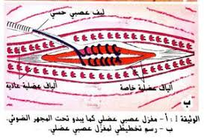
شكل يوضح المغازل العضلية

Slide 9
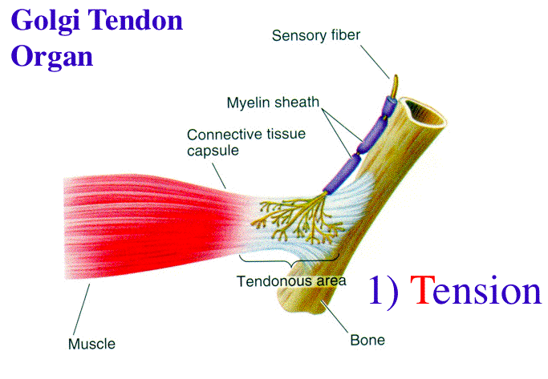
اعضاء كولجي الوترية: وهي عبارة عن مستقبلات حسية في شكل كبسولات تمر من خلالها الحزم الصغيرة للاوتار العضلية وتقع هذه الاعضاء في طرف الوتر المرتبط بالالياف العضلية بحيث ترتبط كل عضو منها من 5 – 25 ليفة عضلية.
الالياف الحسية
اعضاء كولجي الوترية
غمد المايلين
كبسولة النسيج الضام
التوتر
منطقة التوتر
العضلة
العضم

Slide 10
وظائف اجسام كولجي الوترية
1- نقل درجة الشد العضلي الى المفصل فتقوم بدور تثبيطي للوقاية من اصابات التمزق العضلي او الشد.
2- تقوم بثبيط العضلات الاساسية وتنبه العضلات المقابلة.
3- تلعب دورا هاما في جميع حركات الهبوط وتدريبات البلايومترك والجرى على المنحدرات.
4- تفسر ظاهرة العجز الثنائي بتقليل انتاج القوة العضلية عند استخدام كلا الطرفين معا مقارنة باستخدام كل طرف على حده.
5- تعمل كاجهزة امان لوقاية العضلة من الزيادة في قوة الانقباض العضلي.

Slide 11
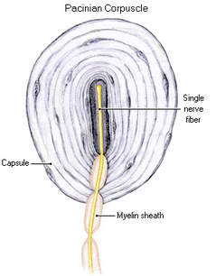
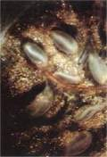
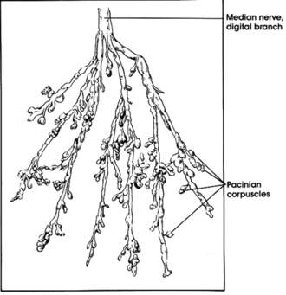
كبسولات باسينيان: هي مستقبلات ميكانيكية لها حساسية كبيرة بالضغوط حجمها (2 مم × 0.مم) وتوجد تحت الجلد والانسجة الضامة العميقة وفي محافظ المفاصل وتنبه بواسطة الضغط او الاهتزاز الذي تيم حول المفصل اثناء حركته، وبذلك تصل المعلومات المرتبطة بحركات الجسم او الاطراف الى الجهاز العصبي المركزي وهي سريعة التكيف.

